Slide 1
«Σπερνοντασ ονειρα στην αυλη μασ» «ελευθεροι σποροι – δικαιη κοινωνια»
Περιβαλλοντικά Προγράμματα 1^{ου} ΓΕΛ Μετ/σης
Συντονίστριες: Άννα Τρίγκατζη, Σταυρούλα Βλάχου
Μέλη: Αλεξάνδρα Ηλία, Στυλιανή Κεραμιδά

Slide 2
Παιχνιδια γνωριμιασ & εμπιστοσυνησ

Slide 3
Δεντρο προσδοκιων & κηρυκειο

Slide 4
Εννοιολογικοσ χαρτησ & debate

Slide 5
Παζαρι με παραδοσιακα προιοντα

Slide 6
Ακτιβιστικη δραση στο προαυλιο με πικετοφορια & αυτοσχεδια κρουστα

Slide 7
Κπε Κρεστενων & τοπικα προιοντα

Slide 8
Ταυτοτητα προιοντοσ & εργαστηριο σαπουνιου

Slide 9
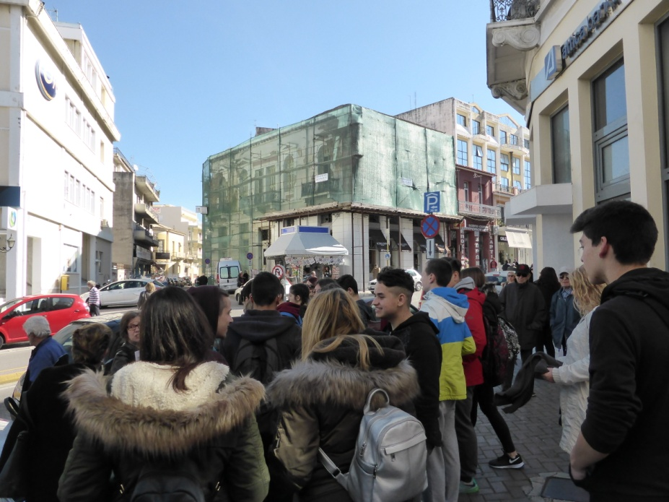
Περιβαλλοντικο μονοπατι στον δρομο τησ σταφιδασ

Slide 10
φυσικη καλλιεργεια & κομποστοποιηση στο αγροκτημα φοιφα

Slide 11
Εργαστηρια φυσικων καλλυντικων & σποροφυτων

Slide 12
Παρασκευη υγιεινου πρωινου & συμποσιο τησ πεινασ

Slide 13
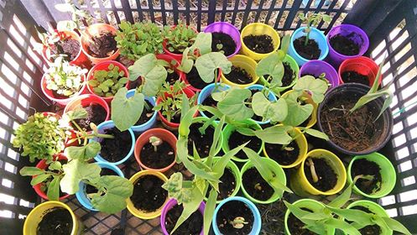
Σπορειο με σπορουσ απο το πελιτι

Slide 14
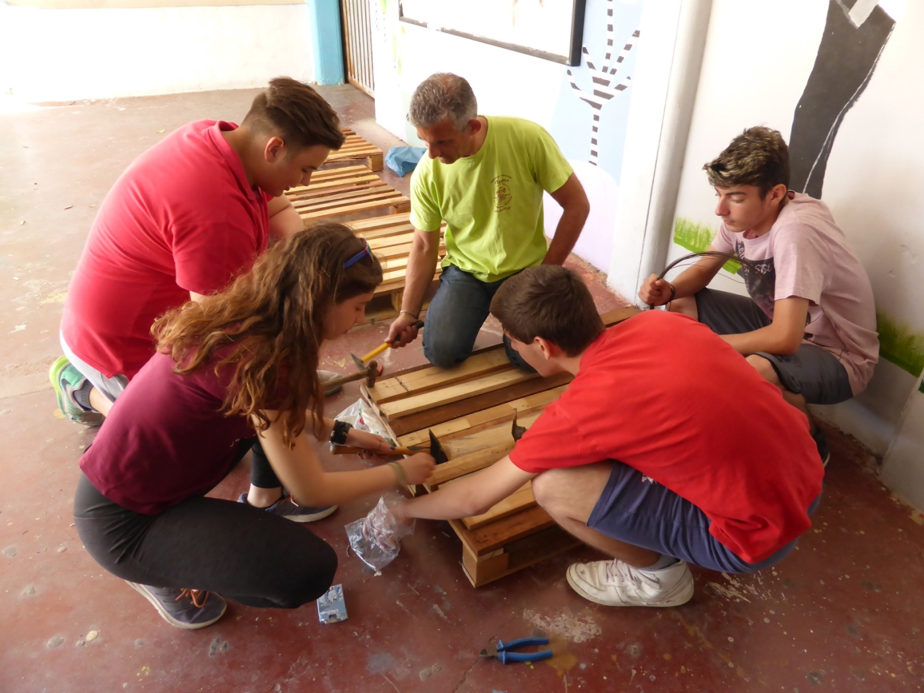
Εκδηλωση στο σχολειο με το πελιτι

Slide 15
Παρουσιαση με δραματοποιηση του debate

